Slide 1
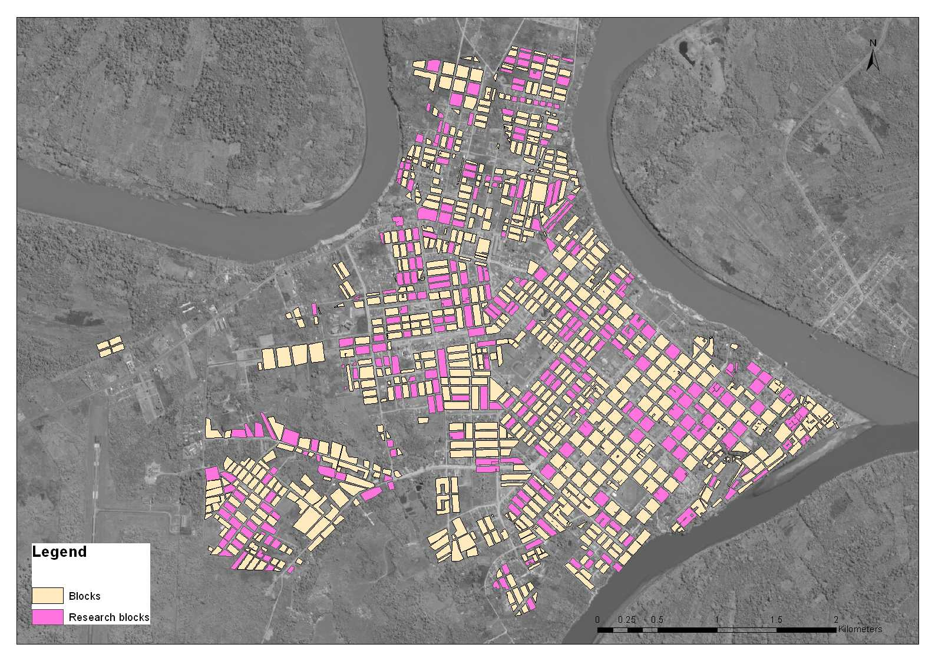
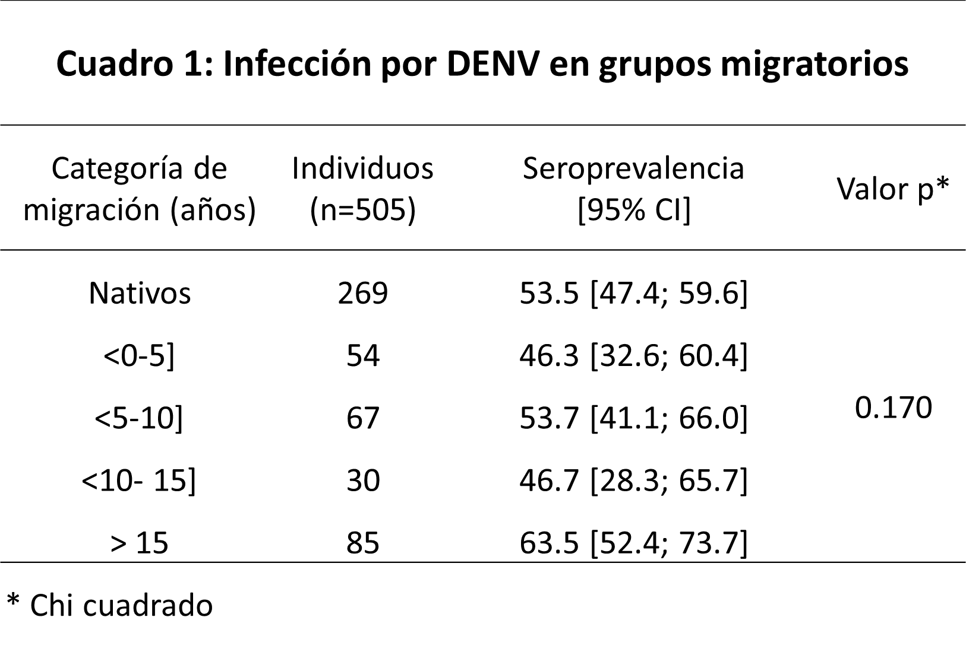
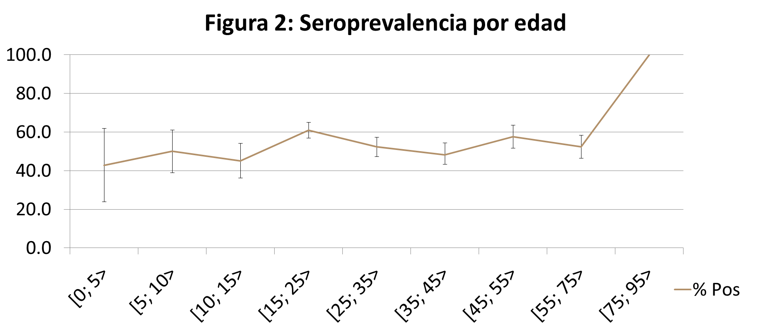
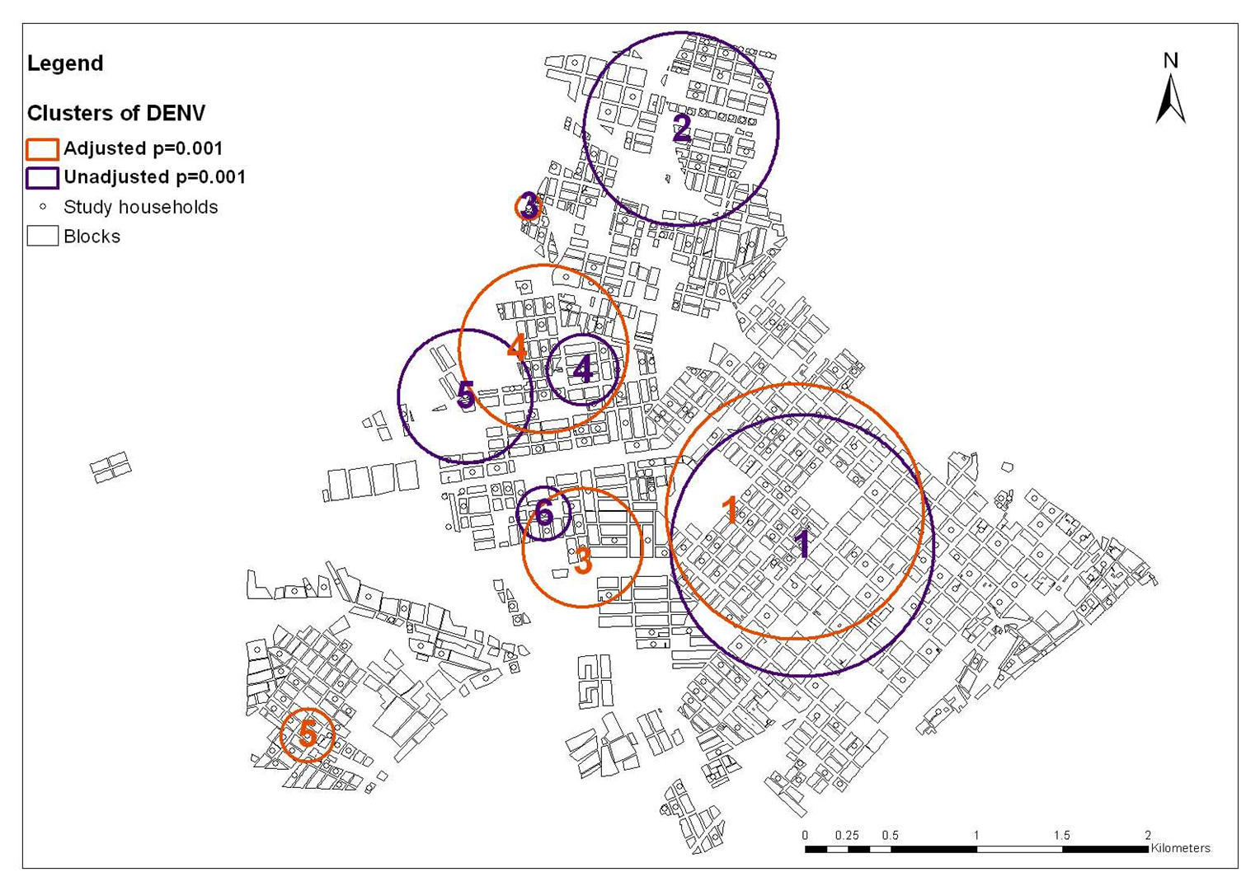
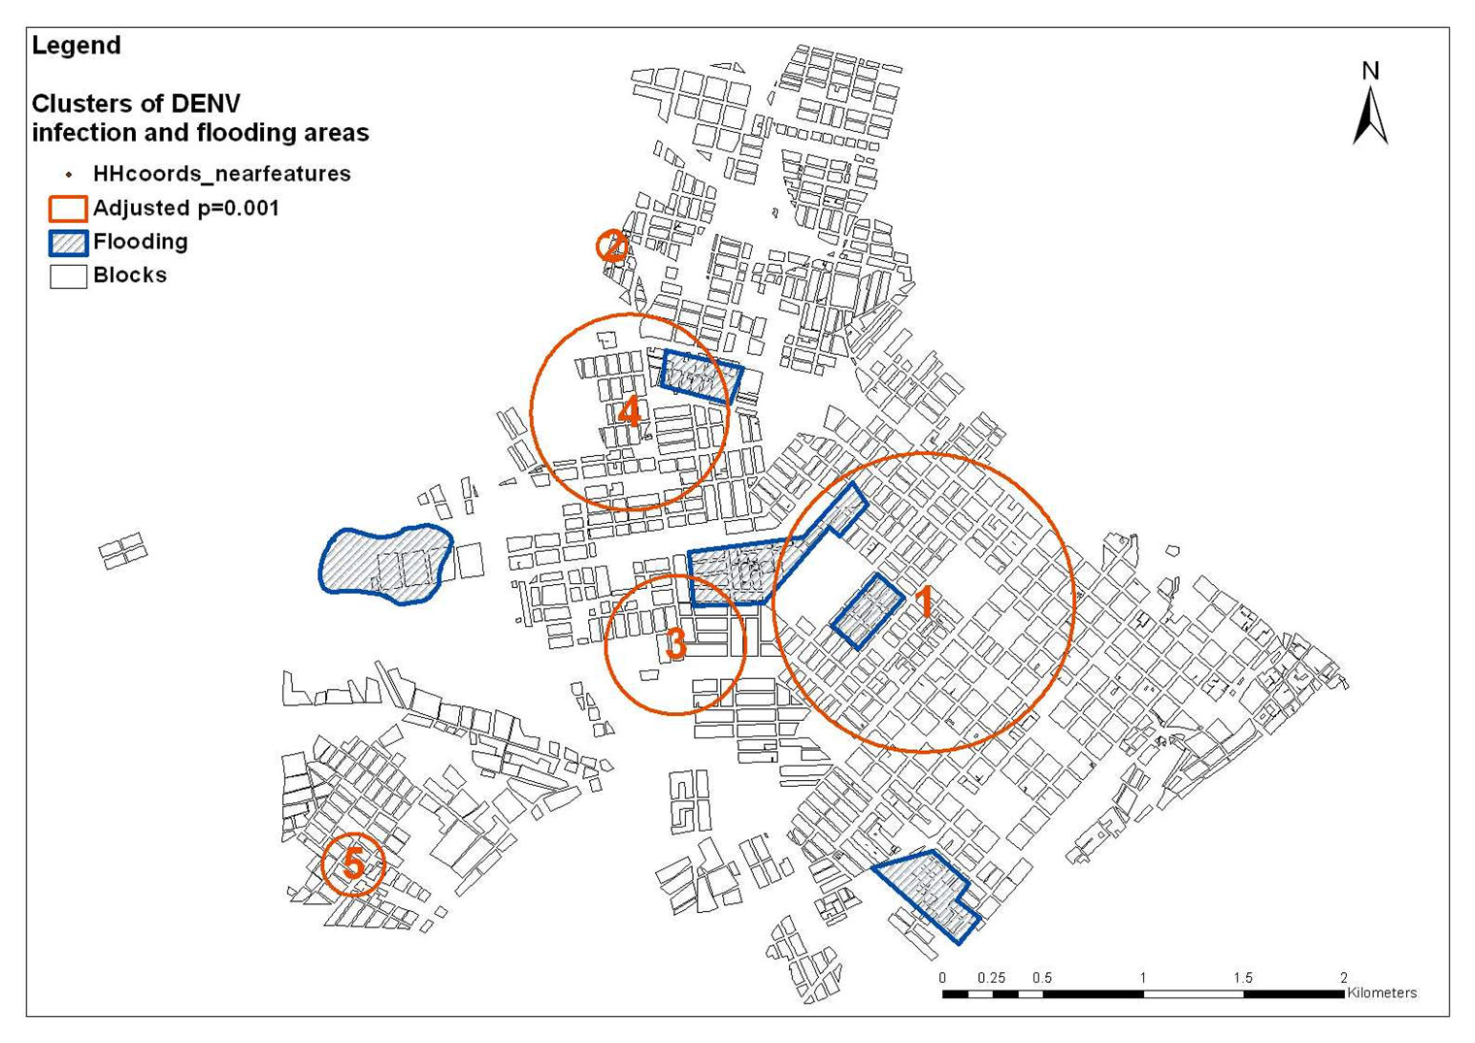
SEROPREVALENCIA DE LA INFECCION POR EL VIRUS DEL DENGUE Y DISTRIBUCION ESPACIAL EN PUERTO MALDONADO, PERU G. Salmón Mulanovich^{1, 2}, M. C. Guezala¹, Z. Rios¹, A. Espinoza¹, C.Guevara¹, D. L. Blazes³, J. M. Montgomery⁴, D. G. Bausch^{1,5} and W. K. Pan^{2,} 1. U.S. Naval Medical Research Unit No. 6, Lima-Peru; 2. Department of International Health, Johns Hopkins Bloomberg School of Public Health, Baltimore, Maryland; 3. Navy Medicine Professional Development Center, Bethesda, Maryland ; 4. Division of Global Disease Detection, Centers for Disease Control and Prevention, Nairobi, Kenya; 5. Tulane School of Public Health and Tropical Medicine, New Orleans, Louisiana; 6. Duke Global Health Institute and Nicholas School of Environment, Duke University, Durham, North Carolina
Introducción
El virus Dengue (DENV) afecta más de 100 países en el mundo. El DENVI ha estado incrementándose exponencialmente en la ciudad de Puerto Maldonado (población ∼65000). Esta región tiene la tasa de migración más alta del país, principalmente de zonas no endémicas para DENV. El riesgo de la infección para migrantes recientes (RM) y residentes de mayor tiempo (LTR) puede variar debido a factores biológicos como sociológicos. Los RM se consideraron aquellos residentes con un máximo de 5 años viviendo en Puerto Maldonado y los LTR tenían mas de 5 años de residencia.
Este estudio fue diseñado para caracterizar la seroprevalencia de DENV en los residentes de Puerto Maldonado y evaluar la influencia que su historia de migración, conocimientos actitudes y practicas (KAP) relacionados al control de dengue y su prevención podrían tener en dicha prevalencia. Asimismo, otro objetivo de este estudio fue evaluar los patrones espaciales del riesgo de infección considerando las variables anteriores así como el nivel socioeconómico, la presencia de infraestructura y servicios y la distancia a puntos específicos en la ciudad.
Materiales y Métodos
Seroencuesta: estudio transversal
Julio-diciembre 2012
Seroprevalencia: tamizaje por ELISA y confirmación por prueba de neutralización en placa (PRNT)
Encuesta del hogar: índice KAP (KAPi), índice de bienes (Ai), índice de infraestructura y servicios (ISi)
Información geográfica (Figura 1):
Imagen satelital (IKONOS, julio 2010)
Mapa catastral de la Municipalidad de Tambopata (enero 2007)
Actualización en campo
Análisis de datos
Seroprevalencia: distribución binomial exacta
Análisis bivariado para la infección por DENV: χ² y prueba de t de student
Patrones geográficos: análisis de hotspots de Getis-Ord (Gi*) y modelo ordinal en SatScan
Regresión logística ordinal multinivel (seroprevalencia y análisis espacial): susceptibles, infección primaria, secundaria
Figura 1: Cuadras seleccionadas en Puerto Maldonado
Resultados
505 participantes de 307 viviendas dieron una muestra de sangre y completaron el cuestionario. Cincuenta y cuatro por ciento eran positivos para DENV (95% CI: 49.6; 58.5). Cuarenta y seis por ciento de RM eran positivos para DENV en contraste con 55% de LTR (Cuadro 1). Del mismo modo la prevalencia fue similar entres los diferentes grupos de edad estudiados (Figura 2). El análisis multivariado mostro que los valores mayores de KAPi (p=0.020) y del ingreso del hogar estaban positivamente asociados a la presencia de anticuerpos para DENV, mientras el tiempo de migración no fue significativo.
Para el análisis espacial se tomaron las viviendas como unidad de análisis. De las 307, solo 270 que tenían ubicación geográfica completa y pertenecían a manzanas diferentes. Estas fueron consideradas para el análisis espacial. El análisis espacial indico una distribución heterogénea de la seroprevelancia de DENV en la ciudad. Se identificaron agregaciones de viviendas positivas a DENV (Figura 2). El modelamiento de estos hallazgos mostro que la presencia de viviendas positivas a DENV estaba relacionada a mayores valores de KAPi, ingresos del hogar mas altos e inversamente a la distancia a zonas inundables identificadas en la ciudad (figura 3).
Conclusiones
El riesgo de infección por DENV en Puerto Maldonado esta mas relacionado a aspectos de comportamiento de riesgo y al nivel socioeconómico que a la historia de migración
El valor alto en el KAPi esta probablemente relacionado a haber experimentado la enfermedad del dengue
Existe una clara distribución heterogénea a través de la ciudad sobre la seroprevalencia del DENV
Al igual que en el análisis individual, en la evaluación a nivel del hogar considerando características geográficas mayores valores de KAPi y el ingreso del hogar sigue estando relacionado a una mayor seroprevalencia
La prevalencia se incrementa en las zonas cercanas a áreas identificadas de aniego en la ciudad
Figura 2: Analisis SatScan crudo y ajustado por ingresos, KAPi y tiempo de migracion
Figura 3: Distancia de zonas de agregacion a zonas de aniego identificadas en la ciudad
Referencias
1. Rico-Hesse, R., Dengue virus virulence and transmission determinants, in Dengue Virus. 2010, Springer. p. 45-55.
2. Morrison, A.C., et al., Epidemiology of dengue virus in Iquitos, Peru 1999 to 2005: interepidemic and epidemic patterns of transmission. PLoS Negl Trop Dis, 2010. 4(5): p. e670.
3. WHO/TDR, Dengue: Guidelines for Diagnosis, Treatment, Prevention and Control. 2009, Geneva: WHO Press.
Descargo: Las opiniones expresadas son de los autores y no necesariamente reflejan una política oficial o posición del Departamento de la Marina, el Departamento de Defensa o el Gobierno de EEUU
Fuente de financiamiento: Este trabajo recibió financiamiento del Sistema Global de Vigilancia y Respuesta a Infecciones Emergentes (GEIS)
Protección de participantes: Este protocolo fue aprobado por el Comité de Ética Institucional del Centro de Investigación de Enfermedades Tropicales de la Marina de los EEUU (NAMRU-6) de acuerdo con todas las regulaciones federales concernientes a la protección de participantes en una investigación
Declaración sobre derechos de autor: algunos de los autores son miembros del servicio militar o empleados del gobierno de EEUU. Este trabajo fue preparado como parte de sus funciones oficiales. El titulo 17 U.S.C. §105 ofrece que “la protección de derechos de autor bajo este titulo no está disponible para cualquier trabajo del gobierno de los EEUU”. El Titulo 17 U.S.C. §101 define al gobierno de EEUU como el trabajo que ha sido preparado por un miembro del servicio militar del gobierno o un empleado como parte de sus actividades oficiales.

